Slide 1
RESTAURACIÓN DE IMÁGENES EN ESCALA DE GRISES
BASADA EN ALGORITMOS GENÉTICOS
CON RESTRICCIÓN LAPLACIANA

Slide 2
OBJETIVO
La restauración de imágenes de precisión para mejorar la apreciación visual de la información que contienen.
Los elementos de toma de imágenes de algunos aparatos de precisión pueden tomar imágenes imprecisas que hay que restaurar.

Slide 3
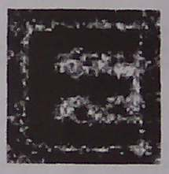
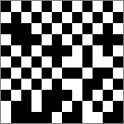
IDEA
- Imagen original imprecisa o distorsionada (g)
- Una población o conjunto de imágenes generadas
aleatoriamente (cromosomas)

Slide 4

IDEA
- g referencia o guía a comparar con cromosomas
→ restricción para seleccionar cromosomas
- Someter población inicial a proceso evolutivo
con varias generaciones de cromosomas
(iteraciones)
- Fin del proceso

Slide 5
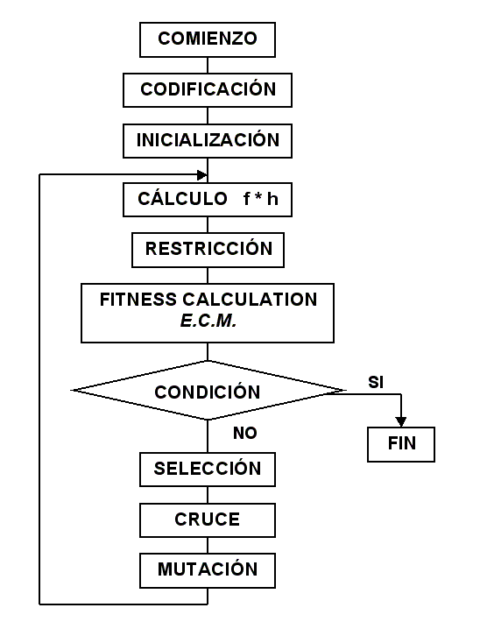
Cromosoma:
imagen binaria
NxN pixeles
(máx 15x15)
Población inicial
M cromosomas
.

Slide 6

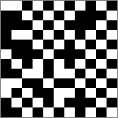

INICIALIZACION
Crea población inicial de M cromosomas que contienen imágenes generadas aleatoriamente

Slide 7
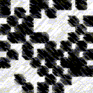
CÁLCULO DE f * h
A cada cromosoma le aplicamos una distorsión (función h) con el fin emborronarlas
Obtenemos cromosoma emborronado:
f*h (convolución)

Slide 8
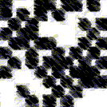
RESTRICCION Y FITNESS CALCULATION
Tomamos el E.C.M. o Error Cuadrático Medio E como restricción (función de coste) para clasificar lo bueno que es cada cromosoma emborronado
E = || g – F*h ||²
F: estimación de f
E
F
g

Slide 9
RESTRICCION Y FITNESS CALCULATION
Los mejores cromosomas emborronados serán aquellos cuyo E respecto de la imagen original sea el menor
La solución óptima (imagen restaurada) se obtendrá minimizando E → sucesivas iteraciones

Slide 10
CONDICION DE PARADA
Tomamos previamente
- un valor umbral para el E (E.C.M.) : umbral
- un número máximo de generaciones NumMaxGen
El mejor de los cromosomas emborronados será la solución óptima (finaliza el proceso) si
      · E < umbral
      · generación actual = NumMaxGen.

Slide 11
CONDICION DE PARADA
En caso contrario, comienzan a actuar los operadores genéticos para obtener una nueva generación
- Selección
- Cruce
- Mutación

Slide 12
SELECCION
Proceso aleatorio para enviar los mejores cromosomas emborronados a la siguiente generación (esquema elitista):
    Ordenamos cromosomas en orden creciente de E.M.C.
    Jugamos a la ruleta: mejores cromosomas con más “papeletas“
    Lanzamos ruleta M veces
Por probabilidad, en cada lanzamiento obtendremos los cromosomas con más papeletas

Slide 13
CRUCE
Intercambio de información entre parejas de cromosomas (A y B) distintos de entre los seleccionados
4 tipos de operadores de cruce:
F/C uniforme: intercambio o la fila o la columna de una misma posición pos, elegida aleatoriamente
A: a^{t}= (a₁,..., a_{pos},..., a_{N})
B: b^{t}= (b₁,..., b_{pos},..., b_{N})
pos: nº de fila o col completa 1<pos<N
t: nº de generación actual
t+1: nº de generación siguiente
a^{t+1}= (a₁,..., b_{pos},..., a_{N})
b^{t+1}= (b₁,..., a_{pos},..., b_{N})

Slide 14
CRUCE
F/C random: aquí se elige aleatoriamente dos posiciones, posA y posB, para intercambiar
A: a^{t}= (a₁,..., a_{posA} , a_{posA +1,} ..., a_{N})
B: b^{t}= (b₁,..., b_{posB} , b_{posB+1,} ..., b_{N})
posA, posB: nº de fila o col completa de A y B respect.
a^{t+1}= (a₁,..., b_{posB} , a_{posA +1,} ..., a_{N})
b^{t+1}= (b₁,..., a_{posA} , b_{posB+1,} ..., b_{N})

Slide 15
CRUCE
aritmético uniforme: un cromosoma se convierte en combinación lineal del otro y viceversa
A: a^{t}= (a_{1,} ..., a_{N})
B: b^{t}= (b_{1,} ..., b_{N})
a^{t+1}= r.a^{t} + (1-r) b^{t}
b^{t+1}= r.b^{t} + (1-r) a^{t}
0<=r<=1 (constante)

Slide 16
CRUCE
aritmético no-uniforme: idéntico al anterior, pero ahora r depende de la edad de la población de cromosomas
r = (1 - t / T) 0,5
T: NumMaxGen

Slide 17
MUTACION
Introduce una variabilidad extra en la población de cromosomas.
A mayor variedad genética, mejores características genéticas tendrán los cromosomas de las siguientes generaciones.
2 tipos de operadores de mutación:
uniforme: persigue realzar el suavizado de la imagen (cromosoma), sustituyendo el valor de un pixel elegido al azar, por el resultado de hallar el valor medio de sus 8 pixeles vecinos

Slide 18
MUTACION
no uniforme: igual q el anterior, pero sustituyendo el valor del píxel elegido al azar (a_{ij}) por el valor resultante de la expresión
a_{ij} + (t,U-a_{ij} ) , if random digit is 0
a_{ij} → a’_{ij} =
a_{ij} - (t,L-a_{ij} ) , if random digit is 1
U: upper limit (127)
L: lower limit (0)
(t,y)=y(1-r ^{(1-(t/T))^b})
t: generación actual
r [0,1]

Slide 19
UTILIDADES
    aplicaciones de procesamiento de imágenes que requieren imágenes de alta precisión (rayos x).
    detección remota de satélites.
    tratamiento de imágenes científicas y médicas.

Slide 20
BIBLIOGRAFÍA
    Restoration of gray images based on a genetic algorithm with Laplacian constraint
    Fuzzy sets and Systems 103 (1999) 285-293
    Página web de la asignatura de PID
    http://www.us.es/gtocoma/pid/

